Slide 1

COME CREARE UN VIDEO PITCH?
PROGRAMMA ERASMUS+
ID progetto KA220-YOU-37C49185
Partenariati di cooperazione nel settore della formazione dei giovani

Slide 2

PASSO DOPO PASSO COME CREARE UN VIDEO DI PRESENTAZIONE DELLA VOSTRA AZIENDA?
Fase 1: prima delle riprese video
Storyboard del video di presentazione
La creazione di uno storyboard è una delle fasi più importanti della realizzazione del video. Si tratta di una guida visiva che vi aiuterà a determinare le inquadrature necessarie e la sequenza del video.
Quando si realizza lo storyboard, tenere presente quanto segue:
La vostra proposta deve avere un inizio, una parte centrale e una fine.
Ogni scena deve avere uno scopo specifico

Slide 3

PASSO DOPO PASSO COME CREARE UN VIDEO DI PRESENTAZIONE DELLA VOSTRA AZIENDA?
Sceneggiatura del video
Una volta creato lo storyboard, è il momento di iniziare a scrivere la sceneggiatura. È qui che si stabilisce cosa dire esattamente in ogni scena.
Quando scrivete la vostra sceneggiatura, tenete presente quanto segue:
La vostra proposta deve essere chiara e concisa.
Evitate di usare il gergo del settore.
La vostra proposta deve raccontare una storia.

Slide 4

PASSO DOPO PASSO COME CREARE UN VIDEO DI PRESENTAZIONE DELLA VOSTRA AZIENDA?
Fase 2: durante il video
Raccontare la propria storia
I primi secondi dovrebbero iniziare con un saluto, poi il vostro nome, il vostro lavoro nella startup, il nome della startup e il problema che la startup sta cercando di risolvere.
Ad esempio, "Ehi, sono il CEO della startup AgroThink, Antony Heathway". Per coloro che sono troppo impegnati a fare la spesa, consegniamo la spesa.
È qui che dovete sviluppare la vostra proposta di valore distintivo. Ci sono innumerevoli beni e servizi disponibili. Cosa vi rende unici? Una proposta di valore distintiva vi farà distinguere dalla concorrenza.

Slide 5

PASSO DOPO PASSO COME CREARE UN VIDEO DI PRESENTAZIONE DELLA VOSTRA AZIENDA?
Definire il problema
Informate il pubblico delle difficoltà che avete incontrato e la consapevolezza che molti altri si trovano in situazioni simili vi spinge a proporre una soluzione. Il pubblico dovrebbe essere in grado di comprendere dalle vostre spiegazioni il motivo per cui il problema si è presentato e perché è necessaria una soluzione più rapida.

Slide 6

PASSO DOPO PASSO COME CREARE UN VIDEO DI PRESENTAZIONE DELLA VOSTRA AZIENDA?
Sostenere le proprie affermazioni
Utilizzate le statistiche a sostegno della vostra spiegazione della soluzione per attirare l'attenzione degli spettatori. Assicuratevi che i dati spieghino loro le ragioni dell'esistenza della vostra azienda e la superiorità della soluzione proposta.
Non dimenticate di aggiungere i seguenti dettagli:
Il mercato potenziale
I vostri obiettivi futuri

Slide 7

Elementi essenziali di un video di presentazione...
Problema
Soluzione
Prodotto
Adattamento prodotto-mercato
Notes:
PROBLEMA: il video di presentazione deve iniziare evidenziando il problema che la startup sta cercando di risolvere. Deve essere chiaro e conciso e i fondatori devono spiegare perché vale la pena risolvere questo problema. Il video deve dimostrare che il problema è significativo e che riguarda un gran numero di persone. Spiegando il problema, i fondatori possono catturare l'attenzione degli investitori e renderli interessati alla soluzione.
SOLUZIONE: dopo aver spiegato il problema, il video di presentazione deve introdurre la soluzione che la startup offre. La soluzione deve essere innovativa e unica e il video deve spiegare come risolve il problema. Dovrebbe inoltre evidenziare i vantaggi della soluzione e il modo in cui può fare la differenza nella vita delle persone. I fondatori devono anche spiegare perché la loro soluzione è migliore di quelle esistenti sul mercato.
PRODOTTO: Il video di presentazione deve presentare il prodotto e spiegarne il funzionamento. I fondatori devono dimostrare le caratteristiche del prodotto e come può risolvere il problema. Devono inoltre evidenziare l'unicità del prodotto e il modo in cui si distingue sul mercato. Il video deve anche spiegare come il prodotto può essere scalato e come può generare entrate.
PRODUCT-MARKET FIT: il video di presentazione deve dimostrare il product-market fit della startup e come ha identificato il suo pubblico di riferimento. I fondatori devono spiegare come hanno validato la loro soluzione con il pubblico di riferimento e come hanno ricevuto il feedback. Devono inoltre evidenziare come intendono espandere la loro portata e come possono rivolgersi a diversi segmenti di clientela.

Slide 8
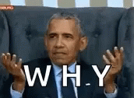
I 3 perché
Perché questo problema?
Perché questa soluzione?
Perché questa squadra?

Slide 9
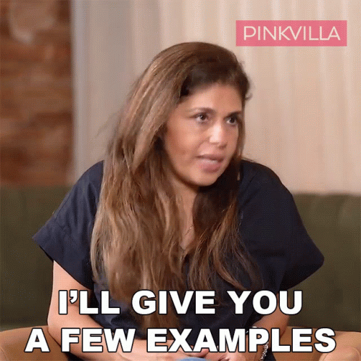
ESEMPI
Delizie biologiche
Nicchia: Consegna di prodotti biologici da fattoria a tavola
Diapositiva 1 - Il problema: la crescente domanda di alimenti biologici, ma l'accesso e la freschezza limitati nelle aree urbane.
Diapositiva 2 - La nostra soluzione: Prodotti biologici di provenienza diretta, consegnati a domicilio entro 24 ore dal raccolto.
Diapositiva 3 - Opportunità di mercato: Citando gli studi che dimostrano l'aumento del consumo di alimenti biologici e il movimento farm-to-table.
Diapositiva 4 - Modello di business: Scatole in abbonamento con diverse dimensioni e opzioni di personalizzazione.
Diapositiva 5 - Trazione: Oltre 3.000 abbonati attivi e partnership con più di 50 aziende agricole biologiche locali.

Slide 10
ESEMPI
Soluzioni AquaPure
Nicchia: Sistemi di coltivazione acquaponica sostenibile
Diapositiva 1 - Il problema: la pesca eccessiva e le pratiche agricole non sostenibili impoveriscono le risorse e danneggiano gli ecosistemi.
Diapositiva 2 - La nostra soluzione: Sistemi integrati di acquaponica per l'allevamento sostenibile di pesci e verdure.
Diapositiva 3 - Opportunità di mercato: I dati mostrano la diminuzione dell'offerta di pesce e la crescente domanda di soluzioni di allevamento ecocompatibili.
Diapositiva 4 - Modello di business: Vendita di impianti di acquaponica, programmi di formazione e consulenza.
Diapositiva 5 - Trazione: oltre 200 configurazioni installate, con 5 programmi di formazione condotti in tutto il Paese.

Slide 11
ESEMPI
FarmBuddy: Gestione delle colture assistita da droni
Diapositiva 1 - Introduzione: Un'immagine serena di un vasto terreno agricolo con un drone che si libra sopra, con la didascalia "Il futuro dell'agricoltura".
Diapositiva 2 - Il problema: uno schermo diviso mostra un contadino che lavora duramente in una metà, e un raccolto incustodito e appassito nell'altra.
Diapositiva 3 - La nostra soluzione: Video clip del drone FarmBuddy che rileva i campi, analizza il terreno e svolge attività di base.
Diapositiva 4 - Potenziale di mercato: Grafici che indicano l'aumento esponenziale dell'adozione di tecnologie in agricoltura.
Diapositiva 5 - Unique Selling Proposition: Icone che mostrano l'analisi dei dati in tempo reale, la gestione automatizzata delle colture e la riduzione dei costi di manodopera.
Diapositiva 6 - Testimonianze: Citazioni di tester di prototipi e investitori iniziali.

Slide 12
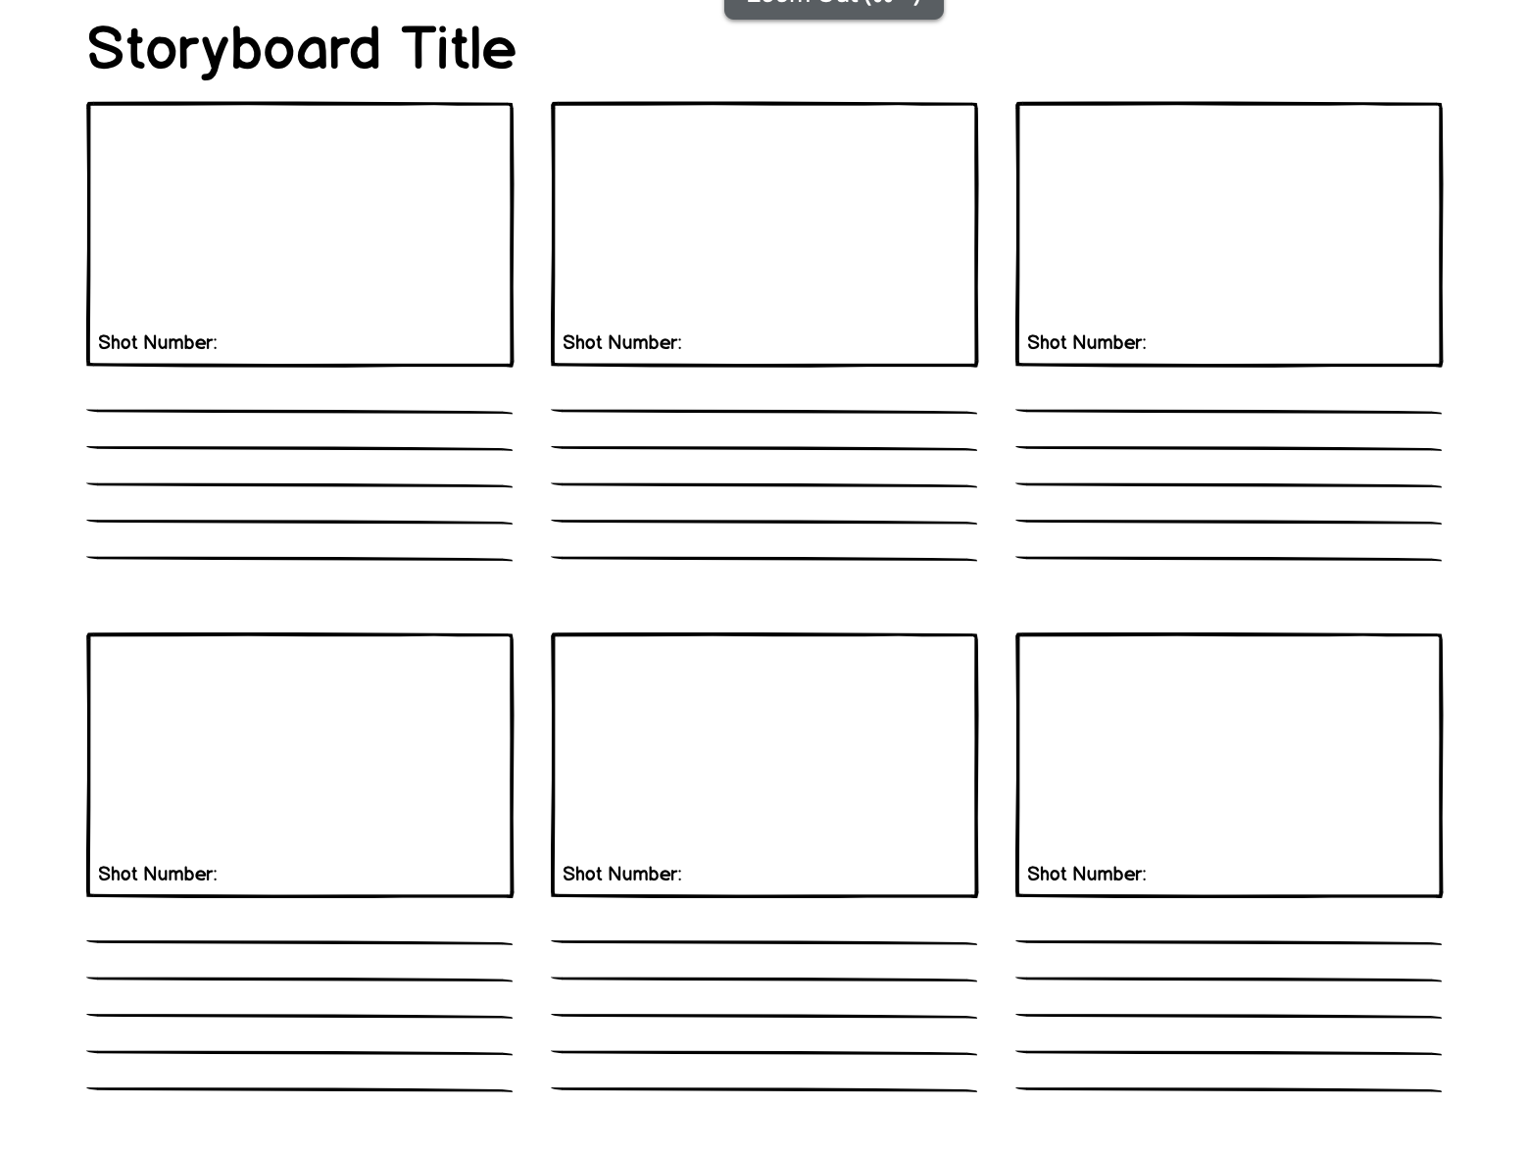
ESEMPIO DI STORYBOARD

Slide 13

FONTI DI EDITING VIDEO
https://inshot.com/
https://capcut.com/
https://kinemaster.com/

Slide 14
Riferimenti:
https://www.pitchdrive.com/academy/tips-guide-effective-investor-pitch-video-startup
https://www.editmate.com/how-to-make-a-business-pitch-video-for-your-startup/
https://viktori.co/agriculture-pitch-deck-presentation-guide/

Slide 15

ORA POTETE FINALMENTE INIZIARE CON IL VOSTRO VIDEO PITCH DI 60 SECONDI!
BUONA FORTUNA!

Slide 16

Grazie per l'attenzione!

